Slide 1
第4章 自顶向下语法分析方法
输入符号串a:=2*b+;不能从开始符号根据规则推导出来，因此不是给定文法的句子。
1、语法分析的地位
是编译程序的核心部分。
2、语法分析的任务
  识别由词法分析得出的单词符号序列是否是给定文法的正确句子。
  a:=2*b+c;
  赋值语句→标识符:=表达式;
  表达式→表达式+表达式|表达式*表达式|表达式\表达式|变量
  变量→常数|标识符

Slide 2
语法分析的方法
按照语法分析树的建立方法，我们可以粗略地把语法分析办法分成两类，一类是自顶向下分析法，另一类是自底向上分析法。
自顶向下分析法：从文法的开始符号出发，试图推导出与输入的单词串完全匹配的句子。如果能够推导出，则该输入串是给定文法的句子；如果不能推导出，则该输入串不是给定文法的句子。
自底向上分析法：从输入符号串开始，逐步进行归约，直至归约到文法的开始符号。
不论是哪一种方法，语法分析器都是自左向右地扫描输入字符串，寻找匹配的产生式（规则）。

Slide 3
自上而下的语法分析
例：文法G：S → cAd
A → ab
A → a
识别输入串 w = cabd 是否该文法的句子
S S S
c A d c A d
a

Slide 4
自顶向下语法分析要解决的关键问题
假定要被代换的最左非终结符号是B，且有n条规则：B→A1|A2|…|An，那么到底用哪个右部去替代B？
如果在自顶向下分析过程中，能确定用某个右部去替代，那么称为确定的分析方法；否则称为不确定的分析方法。
自顶向下的确定性分析法对文法有一定的限制，但实现简单直观，便于手工或自动构造；
自顶向下的不确定性分析法是带有回溯的分析方法，效率低，代价高，极少使用。

Slide 5
5.1 确定的自顶向下分析思想
1.确定指的是
从文法的开始符出发，如能根据当前的输入符号（单词符号）唯一地确定选用哪个产生式进行推导，则分析是确定的。
2.要求
文法是LL(1)的

Slide 6
例1 设有文法G1[S]:
S→pA|qB
A→cAd|a
B→dB|b
若输入串W=pccadd。自顶向下的推导过程为:
分析过程是确定的：在推导过程可以根据当前的输入符号唯一确定选哪个产生式往下推导。
G₁[S]有如下特点：
(1)每个产生式的右部都由终结符号开始;
(2)如果两个产生式有相同的左部，那么它们的右部由不同的终结符开始。
S
p
A
c
A
d
c
A
d
a
S
=>pA
=>pcAd
=>pccAdd
=>pccadd

Slide 7
反例 设有文法G1[S]:
S→pA|pB
A→cAd|a
B→dB|b
若输入串W=pccadd。

Slide 8
例2 设有文法G₂[S]为:
S→Ap|Bq
A→a|cA
B→b|dB
若输入串W=ccap,自顶向下的推导过程为：
分析过程是确定的：在推导过程虽然选用哪个产生式不直观，但是可以根据相同非终结符产生式的右部推出的开始符号集是否相交来判断。
G2[S]有如下特点：
(1)产生式的右部不全是由终结符开始；
(2)如果两个产生式有相同的左部，它们的右部是由不同的终结符或非终结符开始
(3)文法中无空产生式。
S
A
p
c
A
c
A
a
S
=>Ap
=>cAp
=>ccAp
=>ccap

Slide 9
反例 设有文法G₃[S]为:
S→Ap|Bq
A→a|cA
B→b|cB
若输入串W=ccap
A ==> cA ==> …
B ==> cB ==> …
不确定

Slide 10
分析能确定推导原因：
前提：文法中无空产生式
在文法中，对于每个非终结符A的定义
A→α₁|α₂|...|α_{n}
任给i,j(1≤i,j≤n,i<>j),从α_{i}和α_{j}推导出来的第一个终结符号集合(称为开始符号集FIRST)不相交,即:FIRST(α_{i})∩FIRST(α_{j})=Φ
则可以采用确定的分析方法。

Slide 11
二.串α开始符号集FIRST
设G=(V_{T},V_{N},S,P)是2型文法，
FIRST(α)={a|α aβ,a∈V_{T},α,β∈V*}
若α ε，则规定ε∈FIRST(α)
直观定义理解：
FIRST(α)={a｜α a……，a∈Ｖ_{T}}
FIRST(α)包含了α对应的串的所有可能的首终结符号集
*
⇒
*
⇒
*
⇒

Slide 12
*
⇒
例2 文法G2[S]:
FIRST(α)={a|α aβ,a∈VT,α,β∈V*}
S→Ap
S→Bq
A→a
A→cA
B→b
B→dB
FIRST(Ap)={a,c}
FIRST(Bq)={b,d}
FIRST(a)={a}
FIRST(cA)={c}
FIRST(b)={b}
FIRST(dB)={d}
由于同一非终结符的两个产生式的右部推导出来的开始符号集不相交，因此可根据当前输入符属于哪个产生式右部的开始符号集而决定选哪个产生式进行推导，可以进行确定的自顶向下分析。

Slide 13
当前面临输入符号为d，而A的产生式右部的开始符号集合都不包含d，但有ε，因此对于d 的匹配自然认为只能依赖于在可能的推导过程中A的后面的符号，S产生式右部的开始符号集合包含了d，所以可匹配。
例3 设有文法G₃[S]
S→aA|d
A→bAS|ε
若输入串W=abd，自顶向下的推导过程为：
S
分析过程是确定的：在推导过程由于包括空产生式，因此对于非终结符A选用哪个产生式不直观，但是可以根据其后跟符号集与该非终结符A的其他产生式右部开始符号集是否相交来判断，若不相交，分析过程是确定的。
文法的特点是:包含空产生式
a
A
b
A
S
ε
d
S
=>aA
=>abAS
=>abS
=>abd

Slide 14
反例 设有文法G₃[S]
S→aA|d
A→dAS|ε
若输入串W=add
由于A的开始符号集与其后跟符号集相交，都包括d，因此分析不确定，即根据输入符号d，到底是选产生式A→dAS还是A→ε，是不确定的。

Slide 15
三.非终结符A的后跟符号集FOLLOW
设G=(V_{T},V_{N},S,P)是上下文无关文法，A∈V_{N},S是开始符号。
FOLLOW(A)={a|S μAβ且a∈FIRST(β),μ∈V_{T}*,β∈V⁺}
若S μAβ,且β ε，则规定#∈FOLLOW(A)
直观定义理解：
FOLLOW(A)={a｜S …Aa…，a∈Ｖ_{T} }
若S ……A，则规定#∈FOLLOW(A)
#作为输入串的结束符，或称为句子括号，如：输入串#
FOLLOW(A)表示句型中可能紧跟在A后面的终结符号
*
⇒
*
⇒
*
⇒
*
⇒
*
⇒

Slide 16
例3 文法G₃[S]:
S→aA|d
A→bAS|ε
*
由S aA得#∈FOLLOW(A)
由S abAS abAaA 得 a∈FOLLOW(A)
… abAd 得 d∈FOLLOW(A)
FOLLOW(A)={#,a,d}
*
*
*
*
由S abAS 得#∈FOLLOW(S)
由S=>aA=>abAS=>abbASS=>abbASaA
…=>abbASd
FOLLOW(S)={#,a,d}

Slide 17
说明：
对于非终结符A的两个产生式A→bAS和A→ε:
当输入符号∈FIRST(bAS)={b}时，选A→bAS推导;
当输入符号∈FOLLOW(A)={#,a,d }时，选A→ε推导。
由于FIRST(bAS)∩FOLLOW(A)=ф，所以可进行确定的自顶向下分析。

Slide 18
总结：
如何才能实现确定的自顶向下语法分析过程？
(1) 当没有空产生式时：
G1[S]:
S→pA|qB A→cAd|a B→dB|b
G2[S]:
S→Ap|Bq
A→a|cA
B→b|dB
要求：
A→α₁|α₂|...|α_{n}
FIRST(α_{i})∩FIRST(α_{j})=Φ
*
⇒
FIRST(α)={a|α aβ,a∈V_{T},α,β∈V*}

Slide 19

(2) 当有空产生式时：
G3[S]:
S→aA|d
A→bAS|ε
对于输入串abd
S
=>aA
=>abAS
=>abS
=>abd
要求：
A→α|β 若 α ε, β ε
/
*
⇒
*
⇒
FIRST(α)∩{FIRST(β)- { ε} ∪ FOLLOW(A)} =Φ

Slide 20
四.选择集合SELECT(A→α)
假设A→α是文法G的任一规则，定义规则A→α的选择集合SELECT为：
SELECT(A→α)=
其中 A∈V_{N}，α∈(V_{N}∪V_{T})*
*
/
FIRST(α) 若 α ⇒ ε
(FIRST(α)-{ε})∪FOLLOW(A) 若 α ⇒ ε
*
遇到哪些输入符号（包括#）时选用该产生式向下推导。

Slide 21
例6 G₃[S]:
S→aA
S→d
A→bAS
A→ε
SELECT(S→aA)=FIRST(aA)={a}
SELECT(S→d)=FIRST(d)={d}
SELECT(A→bAS)=FIRST(bAS)={b}
SELECT(A→ε)= (FIRST(α)-{ε})∪FOLLOW(A) ={#,a,d}

Slide 22
五.LL(1)文法
1.定义
一个上下文无关文法G是LL(1)文法, 当且仅当对G中每个非终结符A的任何两个不同的规则A→α|β，满足
SELECT(A→α)∩SELECT(A→β) = Φ
其中α、β中不能同时推出ε串。

Slide 23
2.含义
第一个L表示从左到右扫描输入串
第二个L表示自上而下进行最左推导
1表明只需向前看一个符号便可以决定选哪个产生式进行推导。

Slide 24
例7 文法G[S]是否是LL(1)文法?
S→aA|d
A→bAS|ε
SELECT(S→aA) ={a}
SELECT(S→d) ={d}
SELECT(A→bAS) ={b}
SELECT(A→ε) ={a,d,#}
SELECT(S→aA) ∩ SELECT(S→d) ={a}∩{d}=Φ
SELECT(A→bAS)∩ SELECT(A→ε)={b}∩{a,d,#}=Φ
所以该文法是LL(1)文法。

Slide 25
4.2 LL(1)文法的判别
注意：假定所给文法是经过压缩的（不包含多余规则）
五步判别法
求能推出ε的非终结符集
计算每个产生式右部α的FIRST(α)集
计算每个非终结符A的FOLLOW(A)集
计算每个产生式A→α的SELECT(A→α)集
按LL(1)文法的定义判别

Slide 26
1.求能推出ε的非终结符集
P73

Slide 27
例10 G[S]：S→AB|bC
A→b|ε
B→aD|ε
C→AD|b
D→aS|c
S→AB|bC
C→AD|b
 | 空
S
A
B
C
D
是
是
是
否
否

Slide 28
2.计算每个产生式右部α的FIRST(α)集
2.1计算V中每个符号的FIRST(X)
2.2.计算规则右部符号串的FIRST集

Slide 29
2.1计算V中每个符号的FIRST(X)集
1.对形如X->ε的产生式，把ε收入到First(X)中
2.对形如X->a…的产生式，把a收入到First(X)中
3. 右部不全能推出空：对形如X->Y₁Y_{2…}Y_{i-1}Y_{i}…的产生式（其中Y₁Y_{2…}Y_{i-1}均推出空，而Y_{i}不能推出空），应把First(Y₁)-{ε}、 First(Y₂)-{ε} 、 First(Y_{i-1})-{ε}、 First(Y_{i})中的全部内容并入First(X)中。
4.右部全能推出空：对形如X->Y₁Y₂..Y_{n}的产生式（其中Y_{i}均推出空），应把First(Y₁)、 First(Y₂)、 First(Y_{n})、ε全部并入First(X)中。

Slide 30
G[S]:S→AB|bC A→b|ε B→aD|ε C→AD|b D→aS|c
计算所有V_{N}的First集合：
(1)按产生式顺序考察以ε或终结符开头的
(2)剩下以非终结符开头的，按顺序考察
S→AB
C→AD
 | 空 | First
S
A
B
C
D
是
b
a ε
是
ε
b
是
ε
a
否
b
a c
否
a c

Slide 31
2.2.利用求出每个文法符号的FIRST集求符号串的FIRST集
1.右部α = ε FIRST(α)= ε
2.右部α =ABCD
2.1.右部α的第一个符号不能推出空, FIRST(α) = FIRST(A)
2.2. 右部不全能推出空，例如ABC能推出空，D不能，
FIRST(α)=FIRST(A) -{ε} ∪
FIRST(B) -{ε} ∪
FIRST(C) -{ε} ∪
FIRST(D)
2.3.右部全能推出空，例如ABCD都能推出空
FIRST(α)=FIRST(A) ∪ FIRST(B) ∪
FIRST(C) ∪ FIRST(D) ∪ {ε}

Slide 32
产生式右部符号串的开始符集合为:
S→AB
FIRST(AB)=FIRST(A)∪FIRST(B)∪{ε}={a,b,ε}
S→bC
FIRST(bC)= {b}
A→ε
FIRST(ε)= {ε}
A→b
FIRST(b)= {b}
C→AD
FIRST(AD)=(FIRST(A)-{ε})∪FIRST(D) ={b,a,c}
D→aS
FIRST(aS)= {a}
 | 空 | First
S
A
B
C
D
是
b
a ε
是
ε
b
是
ε
a
否
b
a c
否
a c

Slide 33
3.计算每个非终结符P的FOLLOW(P)集
如果P是开始符号，将#放入follow(P)
否则，在每条产生式右部找P
1．
P在最后，对形如U->…P的产生式，应把Follow(U)中的全部内容并入Follow(P)中。
2.
P不在最后，但后面都推空：对形如U->…PABC的产生式（其中ABC都推出空），应把Follow(U)中的全部内容传送到Follow(P)中，再将first(A) - {ε} ∪ first(B) -{ε} ∪ first(C)- {ε} 并入Follow(P)中
3.P不在最后，但后面不全推出空，取后面的first集合的非空元素并入Follow(P)

Slide 34
例G[S]：
[1]S→AB
[2]S→bC
[3]A→b
[4]A→ε
[5]B→aD
[6]B→ε
[7]C→AD
[8]C→b
[9]D→aS
[10]D→c
 | 空 | First | Follow
S
A
B
C
D
是
b
a ε
# Follow(D)
是
ε
b
a c # Follow(D)
是
ε
a
# Follow(D)
否
b
a c
# Follow(D)
否
a c
# Follow(D)
Follow(S)={#} ∪Follow(D)
Follow(A)=(First(B)-ε) ∪Follow(S) ∪First(D)
Follow(B)=Follow(S)
Follow(C)=Follow(S)
Follow(D)=Follow(B) ∪Follow(C)

Slide 35
4.计算每个产生式A→α的SELECT(A→α)集
按定义计算SELECT(A→α)：
若α ε，则
SELECT(A→α)=FIRST(α)
若α ε，则
SELECT(A→α)=(FIRST(α)-{ε})∪FOLLOW(A)
*
*

Slide 36
 | 空 | First | Follow
S
A
B
C
D
例G[S]：
S→AB|bC A→b|ε B→aD|ε C→AD|b D→aS|c
是
b
a ε
#
是
ε
b
a c #
是
ε
a
#
否
b
a c
#
否
a c
#
FIRST(AB)={a,b, ε}
FIRST(AD)={a,b,c}
部分产生式的select集合
SELECT(S→AB)=(FIRST(AB)-{ε})∪FOLLOW(S)={b,a,#}
SELECT(S→bC)=FIRST(bC) ={b}
SELECT(A→b)=FIRST(b) ={b}
SELECT(A→ε)=(FIRST(ε)-{ε}）∪FOLLOW(A)={a,c,#}
SELECT(B→aD)=FIRST(aD) ={a}
SELECT(B→ ε)= FIRST(ε)-{ε}）∪FOLLOW(B)={#}

Slide 37
5.根据LL(1)文法定义进行判断。
产生式的select集如下:
SELECT(S→AB)= {b,a,#} SELECT(S→bC)=={b}
SELECT(A→ε)= {a,c,#} SELECT(A→b)= {b}
SELECT(B→ε)= {#} SELECT(B→aD)={a}
SELECT(C→AD)= {b,a,c} SELECT(C→b) ={b}
SELECT(D→aS)= {a} SELECT(D→c)= {c}
由于 SELECT(S→AB)∩SELECT(S→bC)={b}≠ф SELECT(C→AD)∩SELECT(C→b)={b}≠ф
所以文法G[S]不是LL(1)文法

Slide 38
练习
习题3
作业：
习题2

Slide 39
4.3非LL(1)到LL(1)转换
要进行确定的自顶向下分析，要求文法必须是LL(1)的，但是很多文法不是。
若文法中包含左公共因子或左递归，那么一定不是LL(1)文法。

Slide 40
1.含有左公共因子的文法
若文法中含有形如：A→αβ|αr 的产生式，称文法含有左公共因子。
显然,SELECT(A→αβ)∩SELECT(A→αr)≠ф,
文法不是LL(1)文法

Slide 41
2.含有左递归的文法
文法中只要含有
a)A→Aβ 直接左递归
b)A→Bβ B→Aα 间接左递归
的产生式
则称文法含有左递归。
以直接左递归为例，若有如下产生式
A→Aα
A→β
Select(A→Aα)⊇ First(Aα)⊇First( β )
Select(A→β)⊇ First(β)
故A→Aα和A→β的Select集相交，不是LL(1)文法。

Slide 42
二.对非LL(1)文法进行等价变换
提取左公共因子
消除左递归
【注意】变换后的文法不一定是LL(1)文法，文法不含左递归和左公共因子只是LL(1)文法的必要条件。

Slide 43
1.提取左公共因子
将产生式A→αβ|αr 等价变换为:
A→α(β|r)，
将括号内用一新引入的非终结符A’表示,得 A→αA’，A’→β|r
一般形式：若A→αβ₁|αβ₂|…|αβ_{n},
提取左公共因子后变为A→αA’，
A’→ β₁|β₂|…|β_{n}
若在β_{i}中仍含有左公共因子,可再次提取.

Slide 44
G1[S] :
S→aSb
S→aS
S→ε
S→aSA
A→b
A→ε
S→ε
S→aS(b|ε)
S→ε
G2[S] ：
A→ad
A→Bc
B→aA
B→bB
A→ad
A→aAc
A→bBc
B→aA
B→bB
A→a(d|Ac)
A→bBc
B→aA
B→bB
A→aA'
A'→d
A'→Ac
A→bBc
B→aA
B→bB

Slide 45
G3[S]:
S→aSd
S→Ac
A→aS
A→b
1.化为：
S→aSd
S→aSc
S→bc
A→aS
A→b
2.化为：
S→aS(d|c)
S→bc
A→aS
A→b
3.化为：
S→aSA'
A'→d
A'→c
S→bc
A→aS
A→b
结果中A是不可达到的符号。
注意：对文法进行提取左公共因子变换后，有时会使某些产生式变成无用产生式，在这种情况下必须对文法重新压缩（化简）

Slide 46
G4[S] :
S→Ap|Bq
A→aAp|d
B→aBq|e
3.化为：
S→aS'
S'→App|Bqq
S→dq|eq
A→aAp|d
B→aBq|e
利用提取左公共因子无法在有限步骤内替换成无左公共因子的文法
1.将AB带入化为：
S→aApp|dp|aBqq|eq
A→aAp|d
B→aBq|e
4.化为：
S→aS'
S→dq|eq
S'→aAppp|aBqqq|dpp|eqq
A→aAp|d
B→aBq|e
2.化为：
S→a(App|Bqq)
S→dq|eq
A→aAp|d
B→aBq|e

Slide 47
小结
提取左公共因子过程中
不一定每个文法的左公共因子都能在有限的步骤内替换成无左公共因子的文法。
一个文法提取了左公共因子后，只解决了相同左部产生式右部的First集不相交问题。
2.1 当改写后的文法不含空产生式，且无左递归时，改写后的文法是LL(1)的；
2.2 若还有空产生式或左递归，则需用LL(1)文法判别方式进行判断。

Slide 48
2.消除左递归
自顶向下分析为什么不能处理左递归文法？
左递归是形如U->U…的文法。
如果我们在匹配输入串过程中，假定正好轮到要
扩展的非终结符是U，那么我们会用U的右部符号串
U¨¨去匹配U，那么右部的第一个U又得使用U的右部
符号串U…去匹配，这样造成死循环。

Slide 49
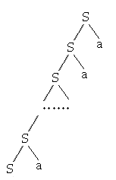
例11 若文法G5的产生式为：
（1）S Sα
（2）S b
所能产生的语言L={ba^{n}|n ≥0},
输入串baaaa#是语言的句子

Slide 50
如果文法具有间接左递归，则也将发生上述问题，
只不过环的圈子兜得更大。
例题5.11
要实行自顶向下分析，必须要消除文法的左递归，下面我们将介绍直接左递归的消除方法，在此基础上再介绍一般左递归的消除方法。

Slide 51
（1）消除直接左递归
将左递归规则改为右递归规则
若：P→Pα|β
则可改写为：P→βP’
P’→αP’|ε
例12 已知G[E]：
E→T*F|T/F|F
T→F|T*F|T/F

Slide 52
（2）消除间接左递归
  例13 S→Aa|b A→Sd
  产生式代入，先把间接左递归转化为直接左递归
    S→Sda|b
  再消除直接左递归
    S→bS’
    S’→daS’|ε
P82 文法G6改造

Slide 53
消除文法中一切左递归的算法
1. 把文法的所有非终结符按某一顺序排序，
例如A1，A2，……An
2. for ( i=1;i<=n;i++)
for (j=1;j<=i-1;j++)
begin
若Aj的所有产生式为
Aj →δ1|δ2|……δk
将其替换形如Ai→Ajr的产生式得到
Ai →(δ1|δ2|……δk) r
end
消除Ai规则中的直接左递归
3.去掉无用产生式

Slide 54
例14 文法G：(1)S→Qc|c (2)Q→Rb|b (3)R→Sa|a
将非终结符排序 ：R，Q，S
对R：产生式(3)不含直接左递归，所以保持不变
对Q：把(3)代入(2)得(2’)Q→Sab|ab|b，无直接左递归
对S：把(2’)代入(1)得 (1’) S→Sabc|abc|bc|c，有直接左递归，消除直接左递归得
S→abcS’|bcS’|cS’ S’ →abcS’|ε
处理结果为：R→Sa|a Q→Sab|ab|b
S→abcS’|bcS’|cS’ S’ →abcS’|ε
由于Q，R是不可到达的非终结符，其产生式应删除。
最终得文法G’：S→abcS’|bcS’|cS’ S’→abcS’|ε

Slide 55
示例说明：
当非终结符顺序为R，Q，S，消除左递归的最终结果为：
S→abcS’|bcS’|cS’
S’→abcS’|ε
若非终结符顺序为S，Q，R，则消除左递归的最终结果为：
S→Qc|c
Q→Rb|b
R→bcaR’|caR’|aR’
R’→bcaR’|ε
结论：当非终结符的排序不同时，结果的产生式形式不同，但它们是等价的。

Slide 56
练习
习题1

Slide 57
5.4 不确定的自顶向下分析思想
不确定的自顶向下分析也称带回溯的自顶向下分析
定义：
不确定是指某个非终结符有多条产生式，而面临当前输入符无法唯一确定选用哪条产生式进行推导，只好逐个试探。当分析不成功时，则推翻分析退回到适当位置重新试探其余候选可能的推导，直到把所有可能的推导序列都试完仍不成功，才能确认输入串不是该文法的句子。

Slide 58
1.由于相同左部产生式的右部FIRST集交集不为空而引起回溯
例15设有文法S→xAy，A→ab|a，对输入串w=xay，推导 树为
S
回溯
S
S
S
x
A
y
x
A
y
x
A
y
x
A
y
a
b
a
由于A的两条产生式：A→ab 和A→a 右部First集交集不为空，从而引起回溯

Slide 59
2.由于相同左部非终结符的右部存在能导出 ε的产生式，且该非终结符的FOLLOW集中含有其他产生式右部FIRST集的元素
例16 文法G：S→aAS， S→b，A→bAS，A→ε
输入串w=ab，推导树为:
S
S
S
S
回溯
a
A
S
a
A
S
a
A
S
a
A
S
b
A
S
ε
b
由于A的产生式A→ε右部能=>*ε，且
Follow(A)∩First(bAS)={b}≠ф，从而引起回溯

Slide 60
3.由于文法含有左递归而引起回溯
例17 文法G：S→Sa，S→b
输入串w=baa，推导树为:
S
S
S
S
回溯
S
回溯
S
a
S
a
S
a
b
S
a
b
S
a
S
a
b
由于文法含有左递归而引起回溯

Slide 61
小结
不确定的自顶向下分析方法对文法无特殊要求，但是很多情况下需要回溯，代价高，效率低，一般很少用。

Slide 62
例14 文法G：(1)S→Qc|c (2)Q→Rb|b (3)R→Sa|a
将非终结符排序 ：R，Q，S
对R：产生式(3)不含直接左递归，所以保持不变
对Q：把(3)代入(2)得(2’)Q→Sab|ab|b，无直接左递归
对S：把(2’)代入(1)得 (1’) S→Sabc|abc|bc|c，有直接左递归，消除直接左递归得
S→abcS’|bcS’|cS’ S’ →abcS’|ε
处理结果为：R→Sa|a Q→Sab|ab|b
S→abcS’|bcS’|cS’ S’ →abcS’|ε
由于Q，R是不可到达的非终结符，其产生式应删除。
最终得文法G’：S→abcS’|bcS’|cS’ S’→abcS’|ε

Slide 63
示例说明：
当非终结符顺序为R，Q，S，消除左递归的最终结果为：
S→abcS’|bcS’|cS’
S’→abcS’|ε
若非终结符顺序为S，Q，R，则消除左递归的最终结果为：
S→Qc|c
Q→Rb|b
R→bcaR’|caR’|aR’
R’→bcaR’|ε
结论：当非终结符的排序不同时，结果的产生式形式不同，但它们是等价的。

Slide 64
消除文法中一切左递归的算法
1. 把文法的所有非终结符按某一顺序排序，
例如A1，A2， A3， ……An
2. for ( i=1;i<=n;i++)
for (j=1;j<=i-1;j++)
begin
对形如Ai→Aj r的产生式，
将Aj的产生式Aj →δ1|δ2|……δk
代入其中得到
Ai →(δ1|δ2|……δk) r
end
消除Ai规则中的直接左递归
3.去掉无用产生式

Slide 65

4.5 确定的自顶向下分析方法
确定的自顶向下分析方法有：
递归子程序法(recursive-descent parser)
预测分析法(predictive parser)
两种方法都要求文法是LL(1)文法。
LL(1)具体含义？

Slide 66
文法含有左公共因子和左递归，是不是LL(1)文法？
不是
如何提取左公共因子/消除左递归？
提取左公共因子
消除左递归
若A→αβ₁|αβ₂|…|αβ_{n},
提取左公共因子后变为：
若：P→Pα|β
则可改写为：

Slide 67
提取了左公共因子和消除了左递归后，是不是LL(1)文法？
不一定，LL(1)文法判别
LL(1)文法如何判别？
求能推出ε的非终结符集
计算每个产生式右部α的FIRST(α)集
计算每个非终结符A的FOLLOW(A)集
计算每个产生式A→α的SELECT(A→α)集
按LL(1)文法的定义判别

Slide 68
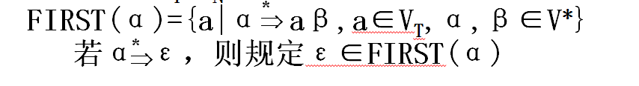
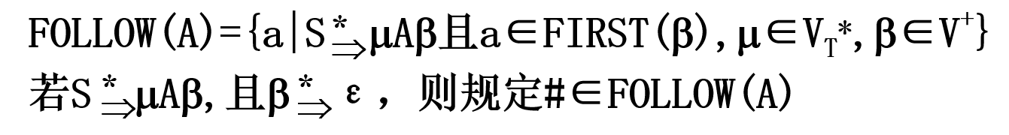
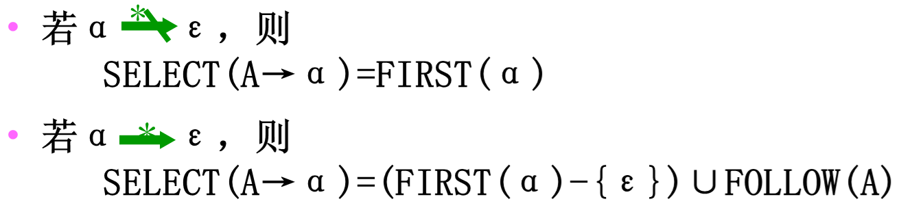


First(α)
Follow(A)
Select(A→α)
LL(1)

Slide 69
4.5.1递归子程序法
又称递归下降分析法
基本原理：
对每个非终结符按其产生式结构构造相应语法分析子程序
  终结符产生匹配命令；
  非终结符则产生过程调用命令。
特点：
子程序结构与产生式几乎一致
要求：
文法是LL(1)

Slide 70
为文法G构造语法分析的递归子程序。
G[E]:
E->[F]E’
E’->E|ε
F->aF’
F’->aF’|ε
[
[
#
a
a
]
否
[
# Follow(E’)
E
E’
F
F’
是
ε [
# Follow(E’)
否
a
]
是
a ε
] Follow(F’)

Slide 71
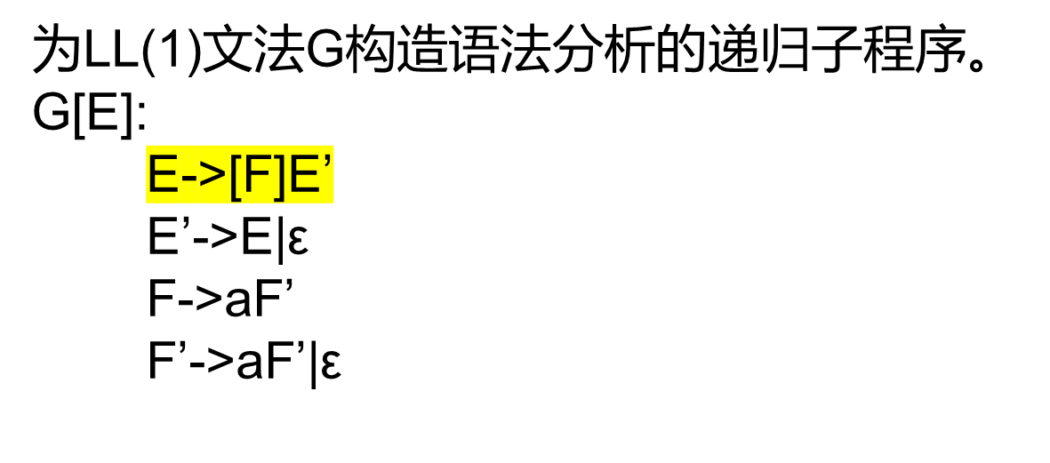
void E()
{
if(sym=‘[’){
MatchToken(‘[’);
F();
MatchToken(‘]’);
E’();
}else
error();
}
[
[ | #
a
a | ]
void MatchToken(int expected){
if (sym!=expected){
error;
}else{
sym=getToken();
}
}

Slide 72
为LL(1)文法G构造语法分析的递归子程序。
G: E->[F]E’
E’->E|ε
F->aF’
F’->aF’|ε
[
[ | #
a
a | ]
void E’(){
if (sym=‘[’) {
E();
}else if (sym=‘#’){
} else error();
}
void F(){
if (sym=‘a’) {
MatchToken(‘a’);
F’();
}
else error
}

Slide 73
为LL(1)文法G构造语法分析的递归子程序。
G: E->[F]E’
E’->E|ε
F->aF’
F’->aF’|ε
[
[ | #
a
a | ]
void F’(){
if (sym=‘a’) {
MatchToken(‘a’);
F’();
}else if (sym=‘]’) {
}
else error();
}
main(){
sym=getToken();
E();
}
if(sym==‘#’)
success;
else
error();

Slide 74
写出下列文法的递归下降子程序
G[S]:
S→AdD|ε
A→aAd|ε
D→DdA|b|ε
D→(b|ε)D’
D’→dAD’| ε
D→bD’|D’
D’→dAD’| ε
递归下降子程序要求文法是LL(1)文法。
含有左递归不是LL(1)。
所以要消除左递归。

Slide 75
int main() {
sym=getchar();
parseS();
if(sym=='#'){
printf("分析成功");
}else{
printf(“error:expect #");
exit(0);
}
return 1;
}
G[S]:
S→AdD
S→ε
A→aAd
A→ε
D→bF
D→F
F→dAF
F→ε
a d
#
a
d #
b
d#
d
#
S | 是 | ε a d | #
A | 是 | ε a | d #
D | 是 | ε b d | #
F | 是 | ε d | #

Slide 76
void parseS() {
if(sym=='a'||sym=='d'){//S-->AdD
parseA();
if(sym=='d'){
sym=getchar();
parseD();
}else{
printf("syntax error\n");
exit(0);
}
}else if(sym=='#') {//S-->ε
}else{
printf("syntax error\n");
exit(0);
}
}
G[S]:
S→AdD
S→ε
A→aAd
A→ε
D→bF
D→F
F→dAF
F→ε
a d
#
a
d #
b
d#
d
#

Slide 77
void parseA(){
if(sym=='a') {//A-->aAd
sym=getchar();
parseA();
if(sym=='d') {
sym=getchar();
}else{
printf("syntax error\n");
exit(0);
}
}else if(sym=='d'||sym=='#') { //A-->ε
}else{
printf("syntax error\n");
exit(0);
}
}
G[S]:
S→AdD
S→ε
A→aAd
A→ε
D→bF
D→F
F→dAF
F→ε
a d
#
a
d #
b
d#
d
#

Slide 78
G[S]:
S→AdD
S→ε
A→aAd
A→ε
D→bF
D→F
F→dAF
F→ε
void parseD() {
if(sym=='b') { //D-->bF
sym=getchar();
parseF();
}else if(sym=='d'||sym=='#’) {
//D-->F
parseF();
}else{
printf("syntax error\n");
exit(0);
}
}
a d
#
a
d #
b
d#
d
#

Slide 79
void parseF() {
if(sym=='d') {//F-->dAF
sym=getchar();
parseA();
parseF();
}else if(sym=='#') { //F-->ε
}else{
printf("syntax error\n");
exit(0);
}
}
G[S]:
S→AdD
S→ε
A→aAd
A→ε
D→bF
D→F
F→dAF
F→ε
a d
#
a
d #
b
d#
d
#

Slide 80
在实践中，递归下降分析程序的设计思想也可用于其他的语法描述形式
<表达式>::=[+|-]<项>{(+|-)<项>}
其中[]表示任选，{}表示重复多次
int expression(…){
if (sym==plus || sym==minus) {
getToken();
}
term (…);
while (sym==plus || sym==minus) {
getToken();
term (…);
}
return 0;
}

Slide 81
<项>::=<因子>{(*|/)<因子>}
int term(…)
{
factor(…);
while (sym==times || sym==slash) {
getToken();
factor (…);
}
return 0;
}

Slide 82
<因子>::=ID|Number|‘ (’<表达式>‘ ) ’
int factor (…) {
if (sym==ident) {
getToken();
else if (sym==number)
getToken();
else if (sym==lparen) {
getToken();
expression(…);
if (sym==rparen)
getToken();
else
error();
}else
error();
return 0;
}

Slide 83
递归子程序要求文法必须是LL(1)文法。
该方法简单易于实现，但是速度慢，占用空间大。

Slide 84
4.5.2 预测分析方法
预测分析模型：分析栈、分析表、总控程序
a₁ a₂ a₃ … a_{i} … a_{n}#
X₁
分析表M
…
X_{n-1}
总控程序
X_{n}
#
根据栈顶符号X和当前输入符号a来决定分析器的动作

Slide 85
1.构造预测分析表
步骤：
a.构造m行，n列的表格。
b.按顺序处理每条产生式(A→α),将这条产生式放入A所在行，Select(A→α)中终结符所在列

Slide 86
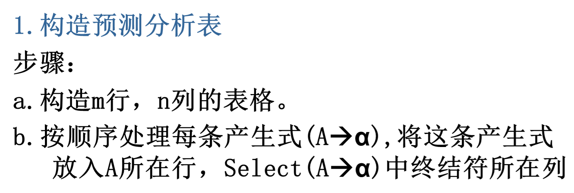
例20 算术表达式文法G
E→E+T│T
T→T*F│F
F→(E)│i
（1）消除G的左递归得到文法 G '
E→TE '
E'→+TE'│ε
T→FT '
T'→*FT'│ε
F→(E)│i

Slide 87
（2）求出每个产生式的select集,G’是LL(1)文法
SELECT(E→TE' ) = { (,i } SELECT(E'→+TE' ) = { + }
SELECT(E'→ε ) = { ),# } SELECT(T→FT' ) = { (,i }
SELECT(T'→*FT' ) = { * } SELECT(T'→ε ) = { +,),# }
SELECT(F→(E) ) = { ( } SELECT(F→ i ) = { i }
（3）依照选择集合把产生式填入分析表
按顺序处理每条产生式(A→α),将这条产生式放入A所在行，
Select(A→α)中终结符所在列
i
+
*
(
)
#
E
E→TE’
E→TE’
E'
E'→+TE’
E'→ ε
E'→ ε
T
T→ FT’
T→ FT’
T'
T'→ ε
T'→* FT'
T'→ ε
T'→ ε
F
F→ i
F→ (E)
注：表中空白处为出错

Slide 88
3 输入串i+i*i#的分析过程
 | i | + | * | （ | ） | #
E | E→TE’ |  |  | E→TE’
E' |  | E'→+TE’ |  |  | E'→ ε | E'→ ε
T | T→ FT’ |  |  | T→ FT’
T' |  | T'→ ε | T'→* FT' |  | T'→ ε | T'→ ε
F | F→ i |  |  | F→ (E)
步骤
分析栈
剩余输入串
所用产生式
1
#E
i+i*i#
E→TE’
2
#E’T
i+i*i#
T→FT’
3
#E’T’F
i+i*i#
F→i
4
#E’T’i
i+i*i#
i匹配
5
#E’T’
+i*i#
T’→ ε
6
#E’
+i*i#
E’→+TE’
7
#E’T+
+i*i#
+匹配

Slide 89
 | i | + | * | （ | ） | #
E | E→TE’ |  |  | E→TE’
E' |  | E'→+TE’ |  |  | E'→ ε | E'→ ε
T | T→ FT’ |  |  | T→ FT’
T' |  | T'→ ε | T'→* FT' |  | T'→ ε | T'→ ε
F | F→ i |  |  | F→ (E)
8
#E’T
i*i#
T→FT’
9
#E’T’F
i*i#
F→i
10
#E’T’i
i*i#
i匹配
11
#E’T’
*i#
T’→ *FT’
12
#E’T’F*
*i#
*匹配
13
#E’T’F
i#
F→i
14
#E’T’i
i#
i匹配
15
#E’T’
#
T’→ ε
16
#E’
#
E’→ ε
17
#
#
接受

Slide 90
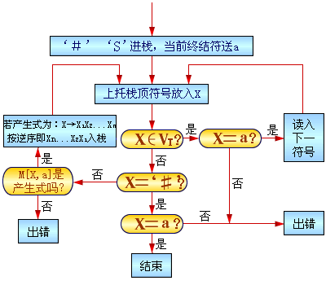
2.预测分析程序
预测分析程序工作过程
＃句子括号即输入串的括号，S文法的开始符号
X存放当前栈顶符号的工作单元，a存放当前输入符号a的工作单元

Slide 91
G[S]:
S→SAe|Ae
A→dAbA|d
分析句子dede#

